Slide 1

Analyse exploratoire de données
Lerys Granado, PhD – Projet 2 – Scénario : expansion de startup « academy »

Slide 2
Problématique : sélection de pays à fort potentiel pour l’expansion d’une startup d’EdTech « academy »
Dataset données sur l’éducation de la banque mondial
Analyse du dataset forme, valeurs manquantes, …
Data réduction sélection de paramètres pertinents et bien renseignés, corrélation
Analyse des paramètres pertinents
distribution, évolution, scoring

Slide 3
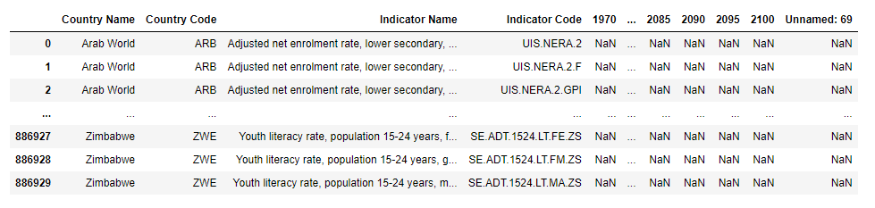
Analyse du dataset
Source : Banque mondiale (https://datacatalog.worldbank.org/dataset/education-statistics)
Format : ~ 10⁶ lignes x 10² colonnes → ~ 0.1 milliard d’entrées
Lignes : pays et indicateurs
Colonnes : description des pays (1:2), description des indicateurs (2:3), années (4:)

Slide 4
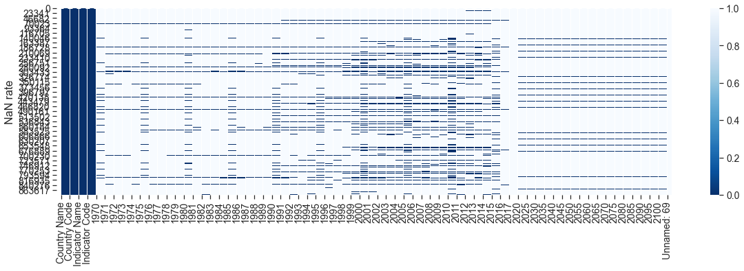
Valeurs manquantes (NaN)
NaN sur tout le dataset = 86%, i.e. taux de remplissage = 14%
NaN = 100%
NaN = 0%

Slide 5
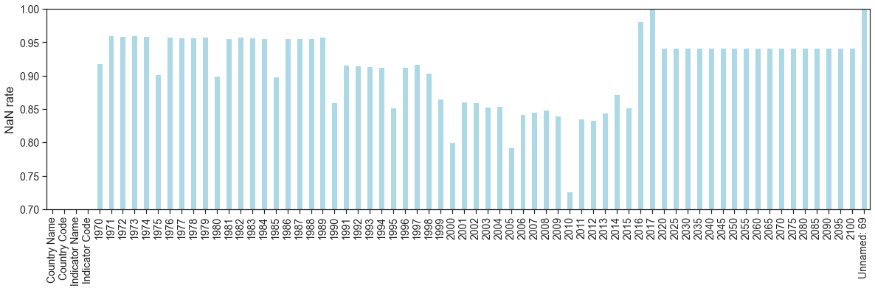
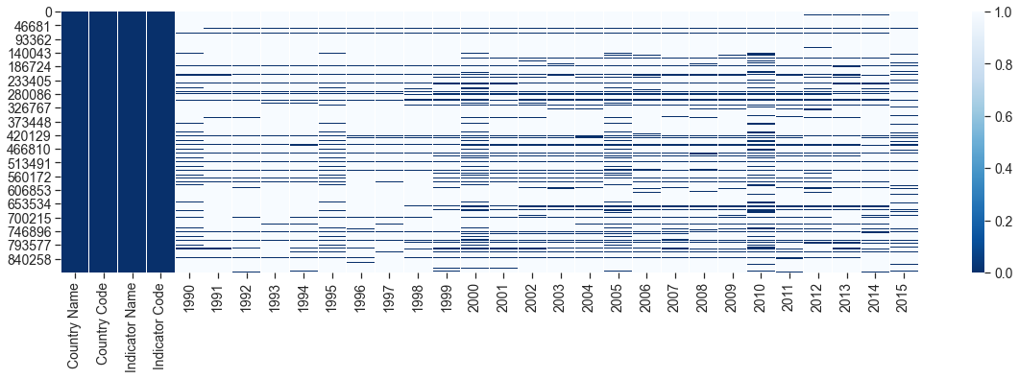
NaN par colonne
NaN < 92%
NaN par colonnes
Moyenne = 86%
Ecart-type = 22%
Médiane = 94%
Années ~1990-2015 : NaN < 92%
Autres années : NaN > 92% → élimination
NaN=0
NaN = 100%
NaN = 0%

Slide 6
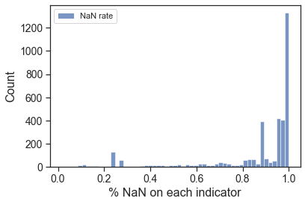
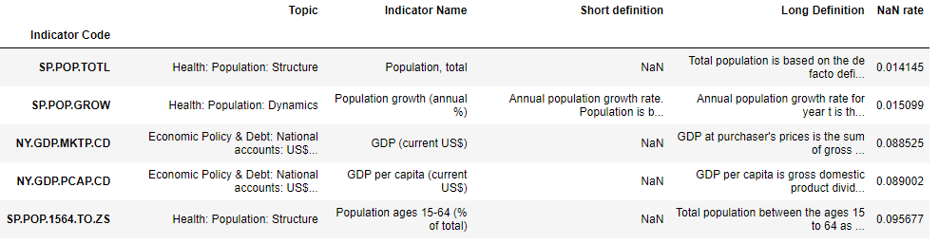
NaN par indicateur
But : classement des indicateurs vs. NaN
→ guider la sélection des indicateurs les plus pertinents parmi les 3500+
Approche = grouper les lignes par indicateur
Distribution des NaN :
Moyenne = 86%
Ecart-type = 22%
Médiane = 95%

Slide 7
Sélection des indicateurs
Indicator Code | Indicator Name | NaN % | Target
NY.GDP.PCAP.CD | GDP per capita (current US$) | 9% | +
SP.SEC.TOTL.IN | Population of the official age for secondary education, both sexes (number) | 11% | +
SP.PRM.TOTL.IN | Population of the official age for primary education, both sexes (number) | 11% | +
SP.TER.TOTL.IN | Population of the official age for tertiary education, both sexes (number) | 13% | +
IT.NET.USER.P2 | Internet users (per 100 people) | 19% | +
SE.SEC.ENRR | Gross enrolment ratio, secondary, both sexes (%) | 35% | -
SE.TER.ENRR | Gross enrolment ratio, tertiary, both sexes (%) | 41% | -
Economique (valeur du marché)
Démographique (taille du marché)
Infrastructure (faisabilité)
Efficacité système éducatif

Slide 8
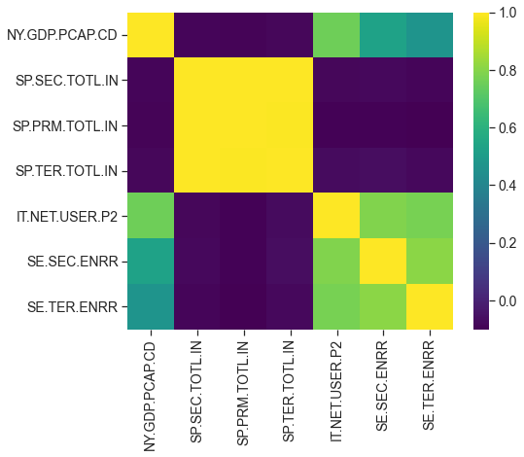
Corrélation des indicateurs
Indicator Code | Indicator Name
NY.GDP.PCAP.CD | GDP per capita (current US$)
SP.SEC.TOTL.IN | Population of the official age for secondary education
SP.PRM.TOTL.IN | Population of the official age for primary education
SP.TER.TOTL.IN | Population of the official age for tertiary education
IT.NET.USER.P2 | Internet users (%)
SE.SEC.ENRR | Gross enrolment ratio, secondary (%)
SE.TER.ENRR | Gross enrolment ratio, tertiary (%)
Création d’un subdataset ne contenant que les indicateurs sélectionnés
Matrice de corrélation

Slide 9
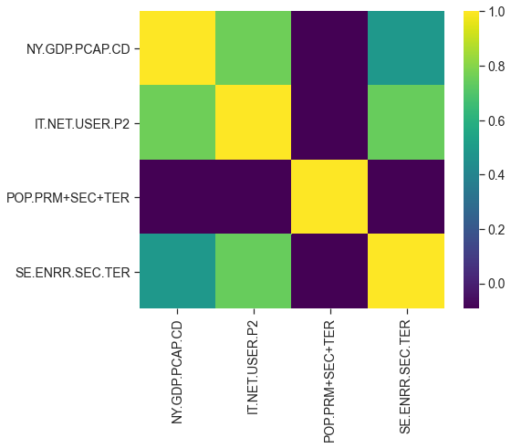
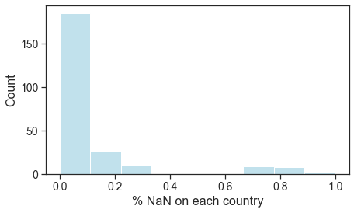
Agrégation
Infrastructure semble corréler avec PIB / hab Taux de scolarisation semble corréler avec infrastructure
Agrégation des indicateurs:
Indicator Code | Indicator Name
NY.GDP.PCAP.CD | GDP per capita (current US$)
POP.PRM+SEC+TER | Population of the official age for 1^{ary} + 2^{ary} + 3^{ary} educations
IT.NET.USER.P2 | Internet users (%)
SE.ENRR.SEC.TER | Gross enrolment ratio, mean 2^{ary}-3^{ary} (%)
Agrégation des années par la moyenne sur 2006-2015
Analyse des NaN pour les 242 pays
Elimination des pays contenant NaN
210 pays et zones géographiques restants
Exemple de pays éliminés : Andorre, Gibraltar, Monaco, Samoa, Somali etc.

Slide 10
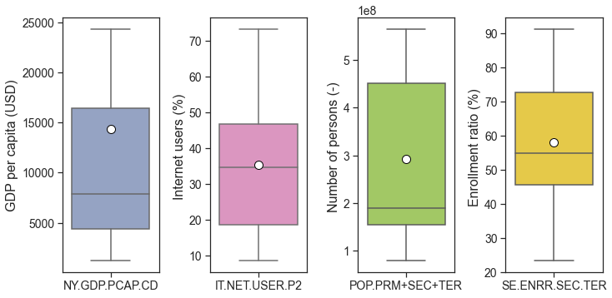
Analyses des zones géo.
Indicator Code | Indicator Name
NY.GDP.PCAP.CD | GDP per capita (current US$)
POP.PRM+SEC+TER | Population of the official age for 1^{ary} + 2^{ary} + 3^{ary} educations
IT.NET.USER.P2 | Internet users (%)
SE.ENRR.SEC.TER | Gross enrolment ratio, mean 2^{ary}-3^{ary} (%)
Geo Code | Geo Name
EAS | East Asia and Pacific
ECS | Europe and Central Asia
LCN | Latin America and Carribean
MEA | Middle East and North Africa
NAC | North America
SAS | South Asia
SSF | Sub-Saharan Africa
Zone sélectionnées :
Distribution des indicateurs (moyennes 2006-2015)

Slide 11
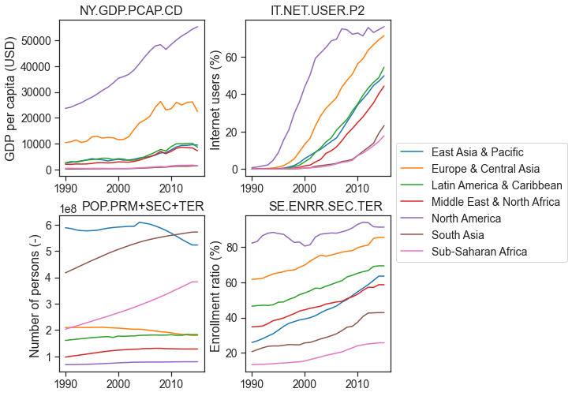
Analyses des zones géo.
Indicator Code | Indicator Name
NY.GDP.PCAP.CD | GDP per capita (current US$)
POP.PRM+SEC+TER | Population of the official age for 1^{ary} + 2^{ary} + 3^{ary} educations
IT.NET.USER.P2 | Internet users (%)
SE.ENRR.SEC.TER | Gross enrolment ratio, mean 2^{ary}-3^{ary} (%)

Slide 12
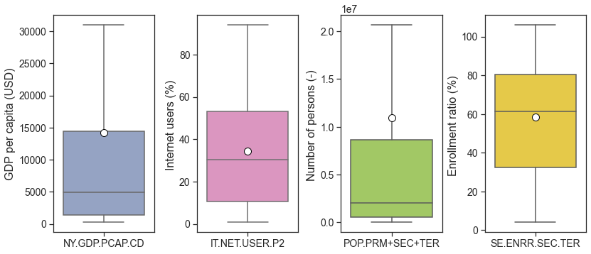
Analyses par pays
Indicator Code | Indicator Name
NY.GDP.PCAP.CD | GDP per capita (current US$)
POP.PRM+SEC+TER | Population of the official age for 1^{ary} + 2^{ary} + 3^{ary} educations
IT.NET.USER.P2 | Internet users (%)
SE.ENRR.SEC.TER | Gross enrolment ratio, mean 2^{ary}-3^{ary} (%)
Création d’un subdataset en retirant les zones géographiques et économiques
Distribution des indicateurs (moyennes 2006-2015)

Slide 13
Analyses par pays
Indicator Code | Indicator Name
NY.GDP.PCAP.CD | GDP per capita (current US$)
POP.PRM+SEC+TER | Population of the official age for 1^{ary} + 2^{ary} + 3^{ary} educations
IT.NET.USER.P2 | Internet users (%)
SE.ENRR.SEC.TER | Gross enrolment ratio, mean 2^{ary}-3^{ary} (%)
Attribution de score (S)
Calcul score par indicateur : S_{indic} (%) = percentile du pays sur l’indicateur (classement de 0 à 100)
! sauf pour SE.ENRR.SEC.TER car un taux de scolarisation faible doit correspondre à un score élevé
→ S_{SE.ENRR.SEC.TER} = 100 - percentile du pays sur l’indicateur
Score final = moyenne non-pondérée

Slide 14
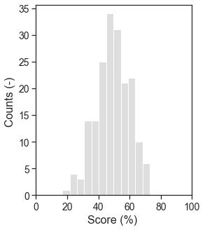
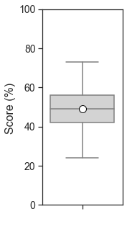
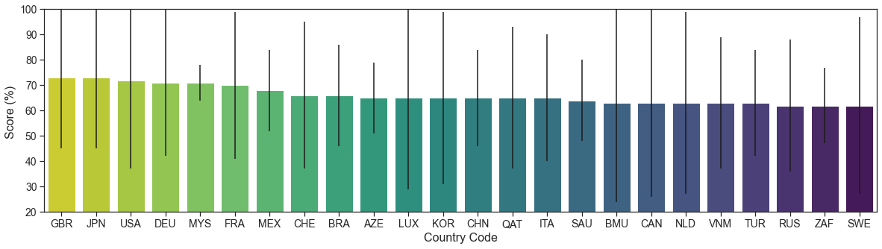
Analyses par pays
Score final : Top 25 des pays

Slide 15
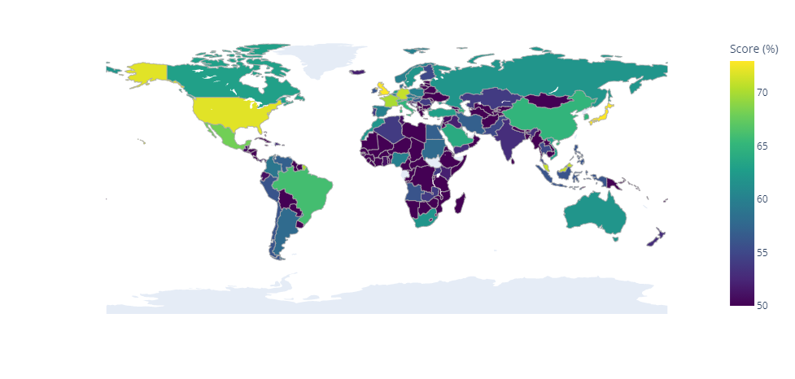
Potentiels pays pour l’expansion de « academy »

Slide 16
Conclusions
Dataset volumineux (~0.1 milliards d’entrées) mais peu rempli (14%)
Analyse des valeurs manquantes à permis de sélectionner des indicateurs pertinents et bien renseignés.
De forts PIB, des infrastructures de qualité et de faibles taux de scolarisation sont souhaitées mais semble être corrélés (moyennement)
Une méthode de scoring a été développé prenant en compte :
la valeur du marché (+)
la taille du marché (+)
la qualité des infrastructures (+)
la qualité de l’éducation supérieure (-)
→potentielle amélioration : sélection d’autres indicateurs et/ou pondération (à définir avec les responsables métiers)
Peu de pays ont une faible disparité des les scores indicateurs

Slide 17
Merci pour votre attention
Questions ?

Slide 18
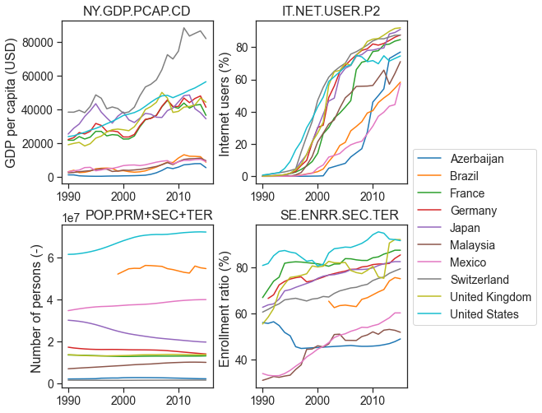
Evolution de potentiels pays (Top10)

